Slide 1

Gestão das Competições do CJR
HACKATHON ADS UNISENAI · SECRETARIA DE EDUCAÇÃO DE JOINVILLE
Desafio 02: resultados confiáveis e rastreáveis, do lançamento do juiz ao placar oficial.
[Nome da equipe] · [Integrantes] · ADS UNISENAI Joinville
Notes:
0:00 a 0:10 (10 s). Apresentem a equipe em uma frase. “Somos a equipe [nome] e trabalhamos no Desafio 02, Gestão das Competições do Campeonato Joinvilense de Robótica.” O hexágono remete à arena do Estoura Balão e ao logotipo do protótipo.

Slide 2
O campeonato cresceu. A apuração continua manual.
A DOR
2021 · 1ª edição
2026 · 6ª edição
28 alunos
69 equipes
7 equipes, 1 modalidade
35 escolas, 7 categorias
Quem homologa?
Qual regra valeu?
Publicado = oficial?
Fontes: Briefing do Desafio 02 e material oficial do CJR
Notes:
0:10 a 0:40 (30 s). “Em 2021 o campeonato tinha 28 alunos e 7 equipes. Na 6ª edição, foram 69 equipes de 35 escolas, em 7 categorias. A apuração continua predominantemente manual, e o próprio briefing faz três perguntas que hoje não têm resposta clara: quem homologa um resultado, qual regra valeu em cada edição e se o que foi publicado é o oficial.”

Slide 3
Quem lança não homologa. Só o homologado é publicado.
NOSSA RESPOSTA EM UMA FRASE
Juiz lança, coordenação homologa
Toda regra e correção vira versão
Placar e Histórico: uma única fonte
Notes:
0:40 a 1:00 (20 s). Falem a frase grande devagar, olhando para a banca: “Quem lança não homologa. Só o homologado é publicado.” Depois liguem cada linha de baixo a uma das três perguntas do slide anterior. É a frase que a banca deve lembrar.

Slide 4

Do inscrito ao resultado oficial
FLUXO PRINCIPAL
1 · Professor
2 · Coord.
3 · Juiz
4 · Coord.
5 · Público
Inscreve
Sorteia
Lança
Homologa
Publica
Nota errada antes de publicar?
Erro depois de publicar?
Volta ao juiz, com motivo.
Nova versão, com motivo e rastro.
Notes:
1:00 a 1:20 (20 s). “Todo resultado faz este caminho. O passo 4, a homologação, é o único portão de saída: nada chega ao placar sem passar por ele. Se a nota estiver errada antes, volta ao juiz. Se o erro aparecer depois, vira uma nova versão, com motivo.”

Slide 5
Acesso por pessoa, por convite e por edição
MODELO DE ACESSO
Perfil | Quem convida | Vê e faz
Super Admin | Implantação | Secretaria: todas as edições
Coordenação | Super Admin | Regras, sorteio, homologação
Professor(a) | Coordenação | Só a própria escola na edição
Juiz | Coordenação | Só as categorias do convite
Público | Ninguém | Placar, sem login
Sem senha: link de uso único no e-mail. Escolas já cadastradas pela Secretaria.
Notes:
1:20 a 1:40 (20 s). “As escolas já estão cadastradas pela Secretaria. A cada edital, a coordenação convida um responsável por escola e os juízes, cada um com o seu escopo. O acesso é da pessoa, não da escola: assim a auditoria sabe quem fez cada ação. E não há senha para esquecer: o acesso é por link no e-mail.” Se perguntarem: em produção, um login único para os 3 desafios, como o Keycloak.

Slide 6
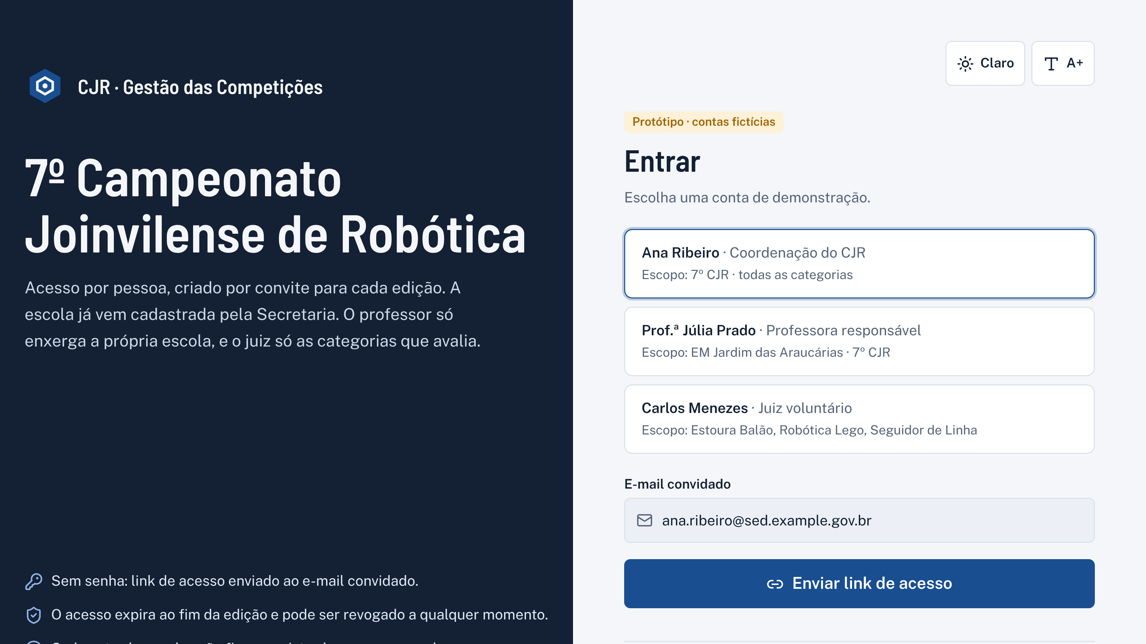
Entrada por convite, sem senha
TELA · ENTRADA
Notes:
1:40 a 1:50 (10 s). Comece a demo ao vivo aqui, ou use este slide. “Cada conta mostra o seu escopo. Entro como Ana, da coordenação.” Escolham Ana, cliquem em “Enviar link de acesso” e em “Abrir link de acesso”.

Slide 7
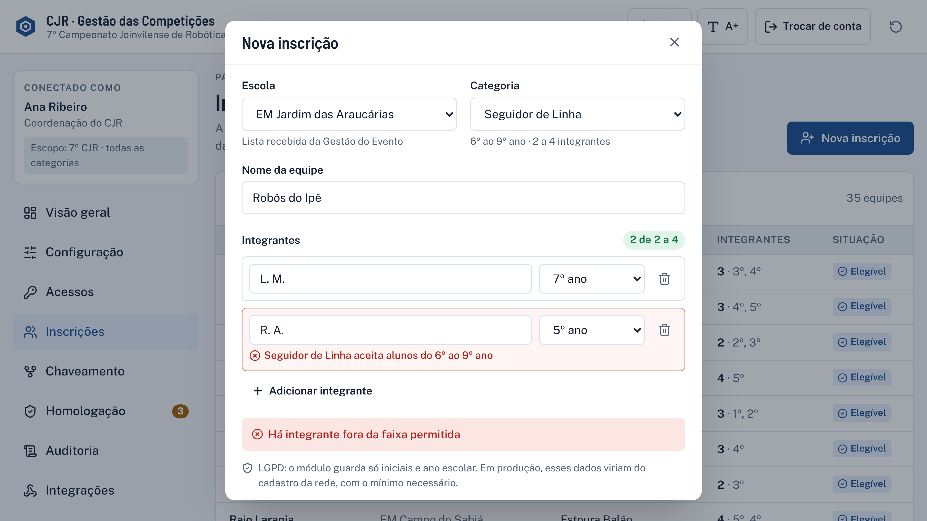
Elegibilidade validada na hora
TELA · INSCRIÇÕES
Notes:
1:50 a 2:10 (20 s). “O formulário já mostra um aluno do 5º ano em Seguidor de Linha, que só aceita do 6º ao 9º. O sistema bloqueia e diz o motivo, e o contador mostra quantos integrantes faltam. O professor não descobre no dia do evento que a equipe era inelegível.” Na demo ao vivo, troquem para 6º ano e confirmem.

Slide 8
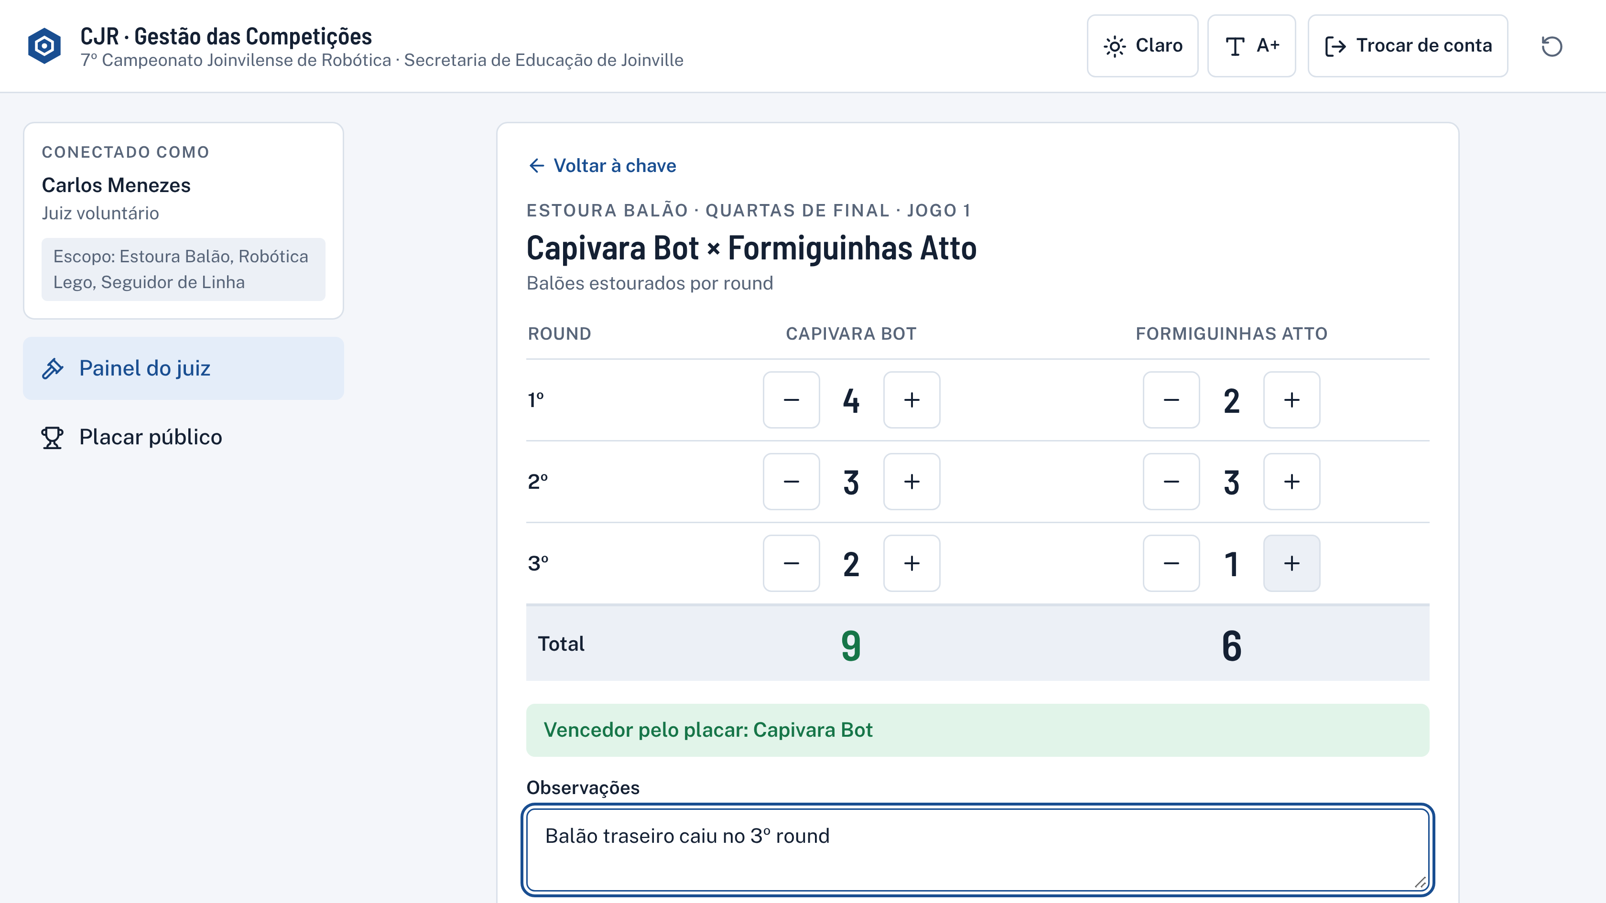
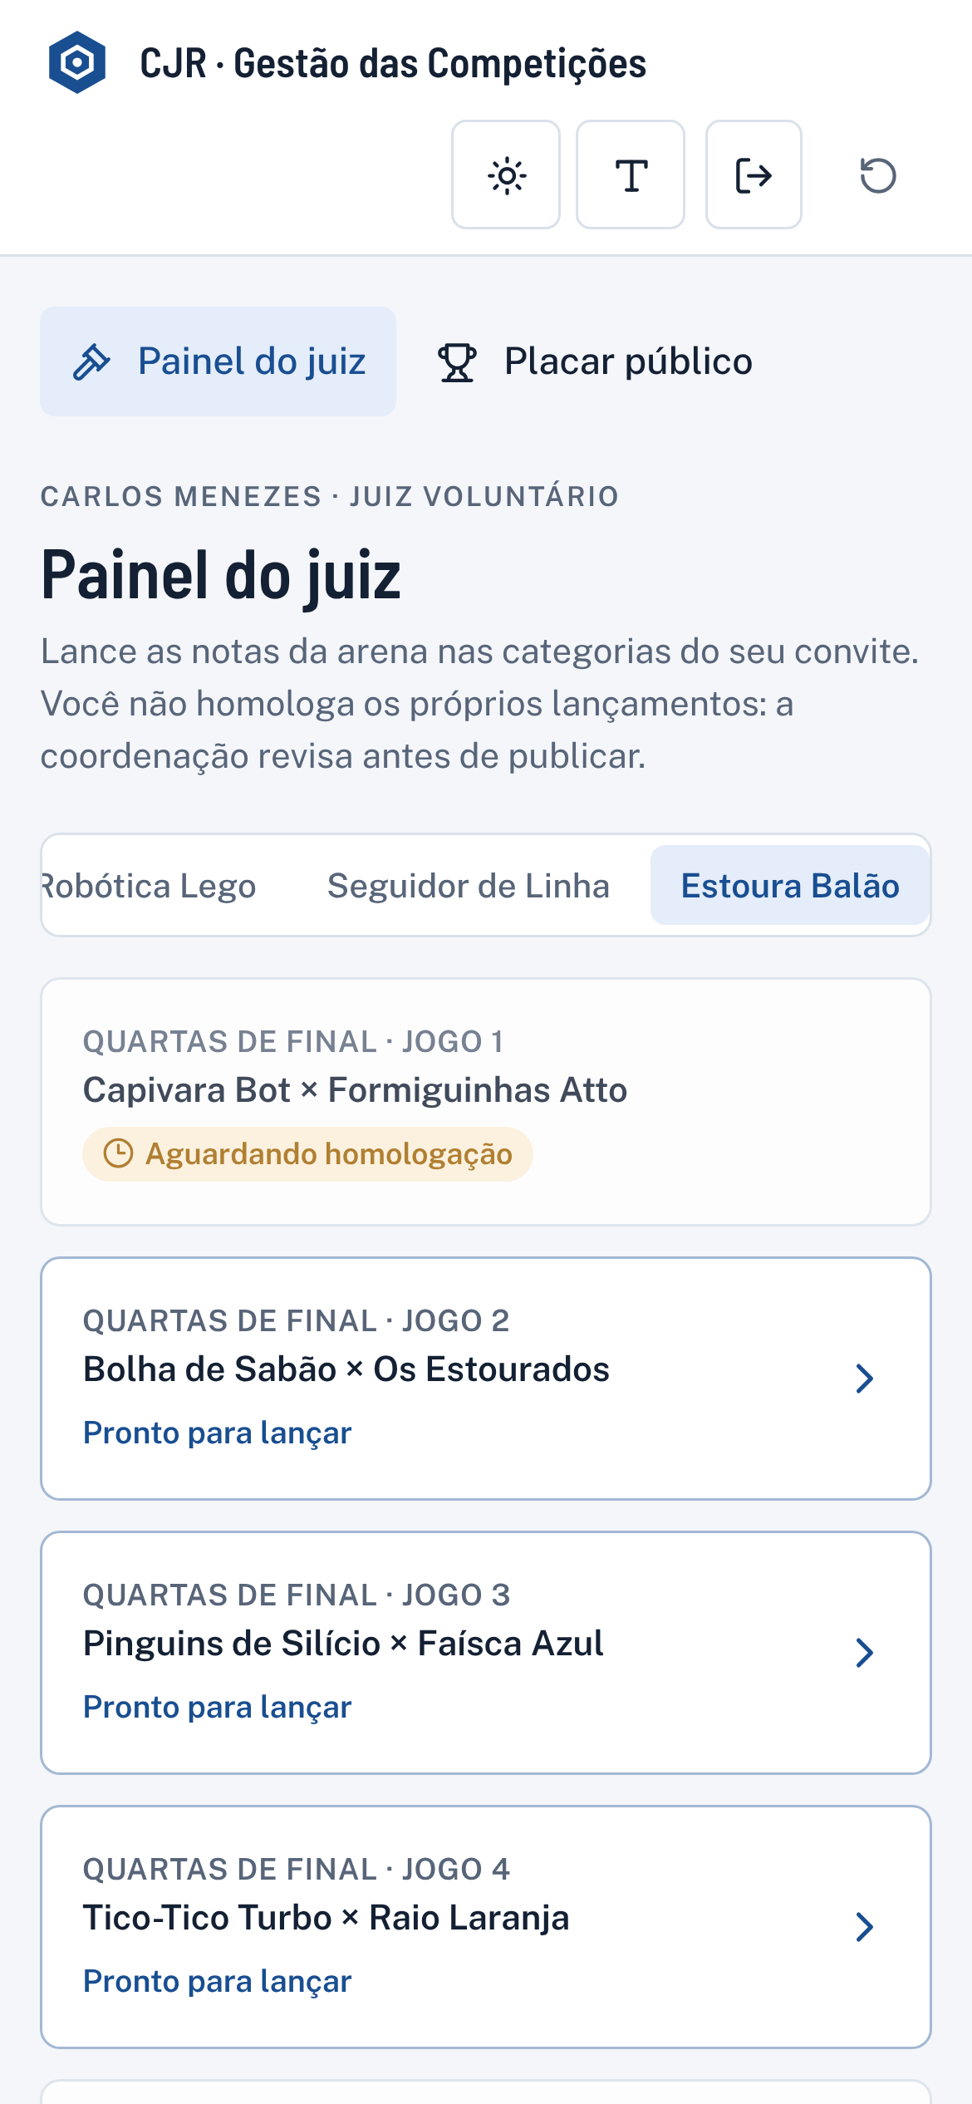
O juiz lança na arena, pelo celular
TELA · JUIZ
Balões por round com + e −. Total e vencedor calculados. Enviar não é publicar.
Notes:
2:10 a 2:30 (20 s). Na demo: “Trocar de conta”, entrar como Carlos. “O juiz só vê as três categorias do convite. No Estoura Balão, ele marca os balões de cada round com botões grandes, no celular, e o vencedor é calculado. Ao enviar, a nota fica aguardando homologação: o placar público ainda não muda.”

Slide 9
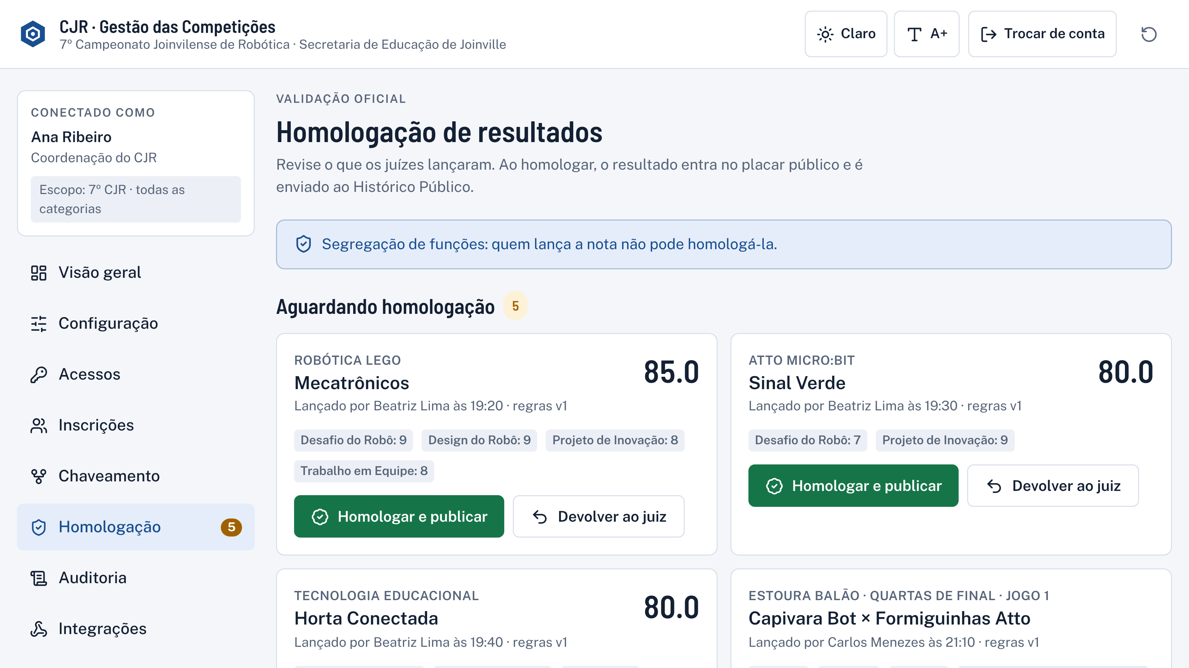
Só o homologado vai ao placar
TELA · HOMOLOGAÇÃO
Notes:
2:30 a 2:50 (20 s). O momento principal. Na demo: trocar para Ana, abrir Homologação e homologar o duelo. “Cada cartão mostra quem lançou, a que horas e com qual regra. Quem lançou não consegue homologar. Ao homologar, o resultado vai ao placar e ao Histórico Público.” Abram o Placar e façam uma pausa de dois segundos.

Slide 10
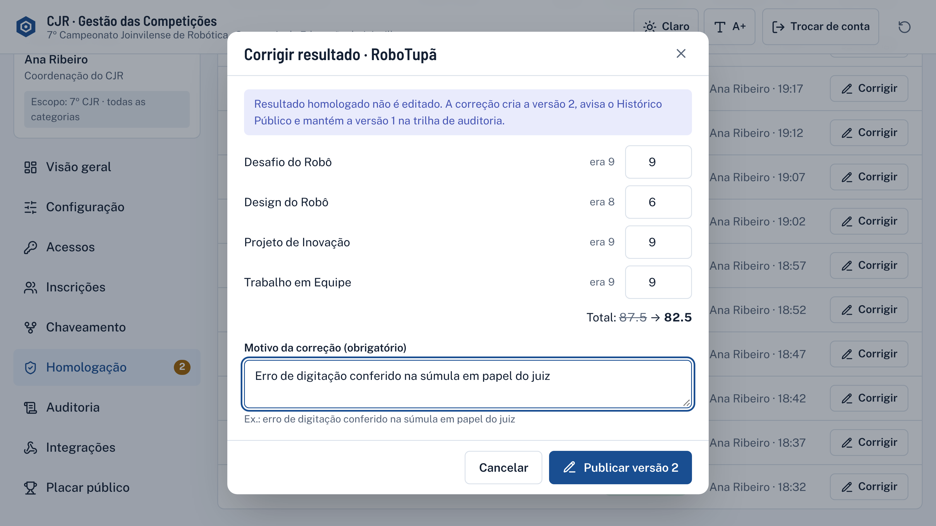
Correção vira nova versão
TELA · CORREÇÃO
Notes:
2:50 a 3:05 (15 s). “Resultado publicado não é editado. A correção mostra o valor anterior, exige motivo e vira a versão 2. A versão 1 continua na auditoria, e o Histórico Público é avisado na hora.”

Slide 11
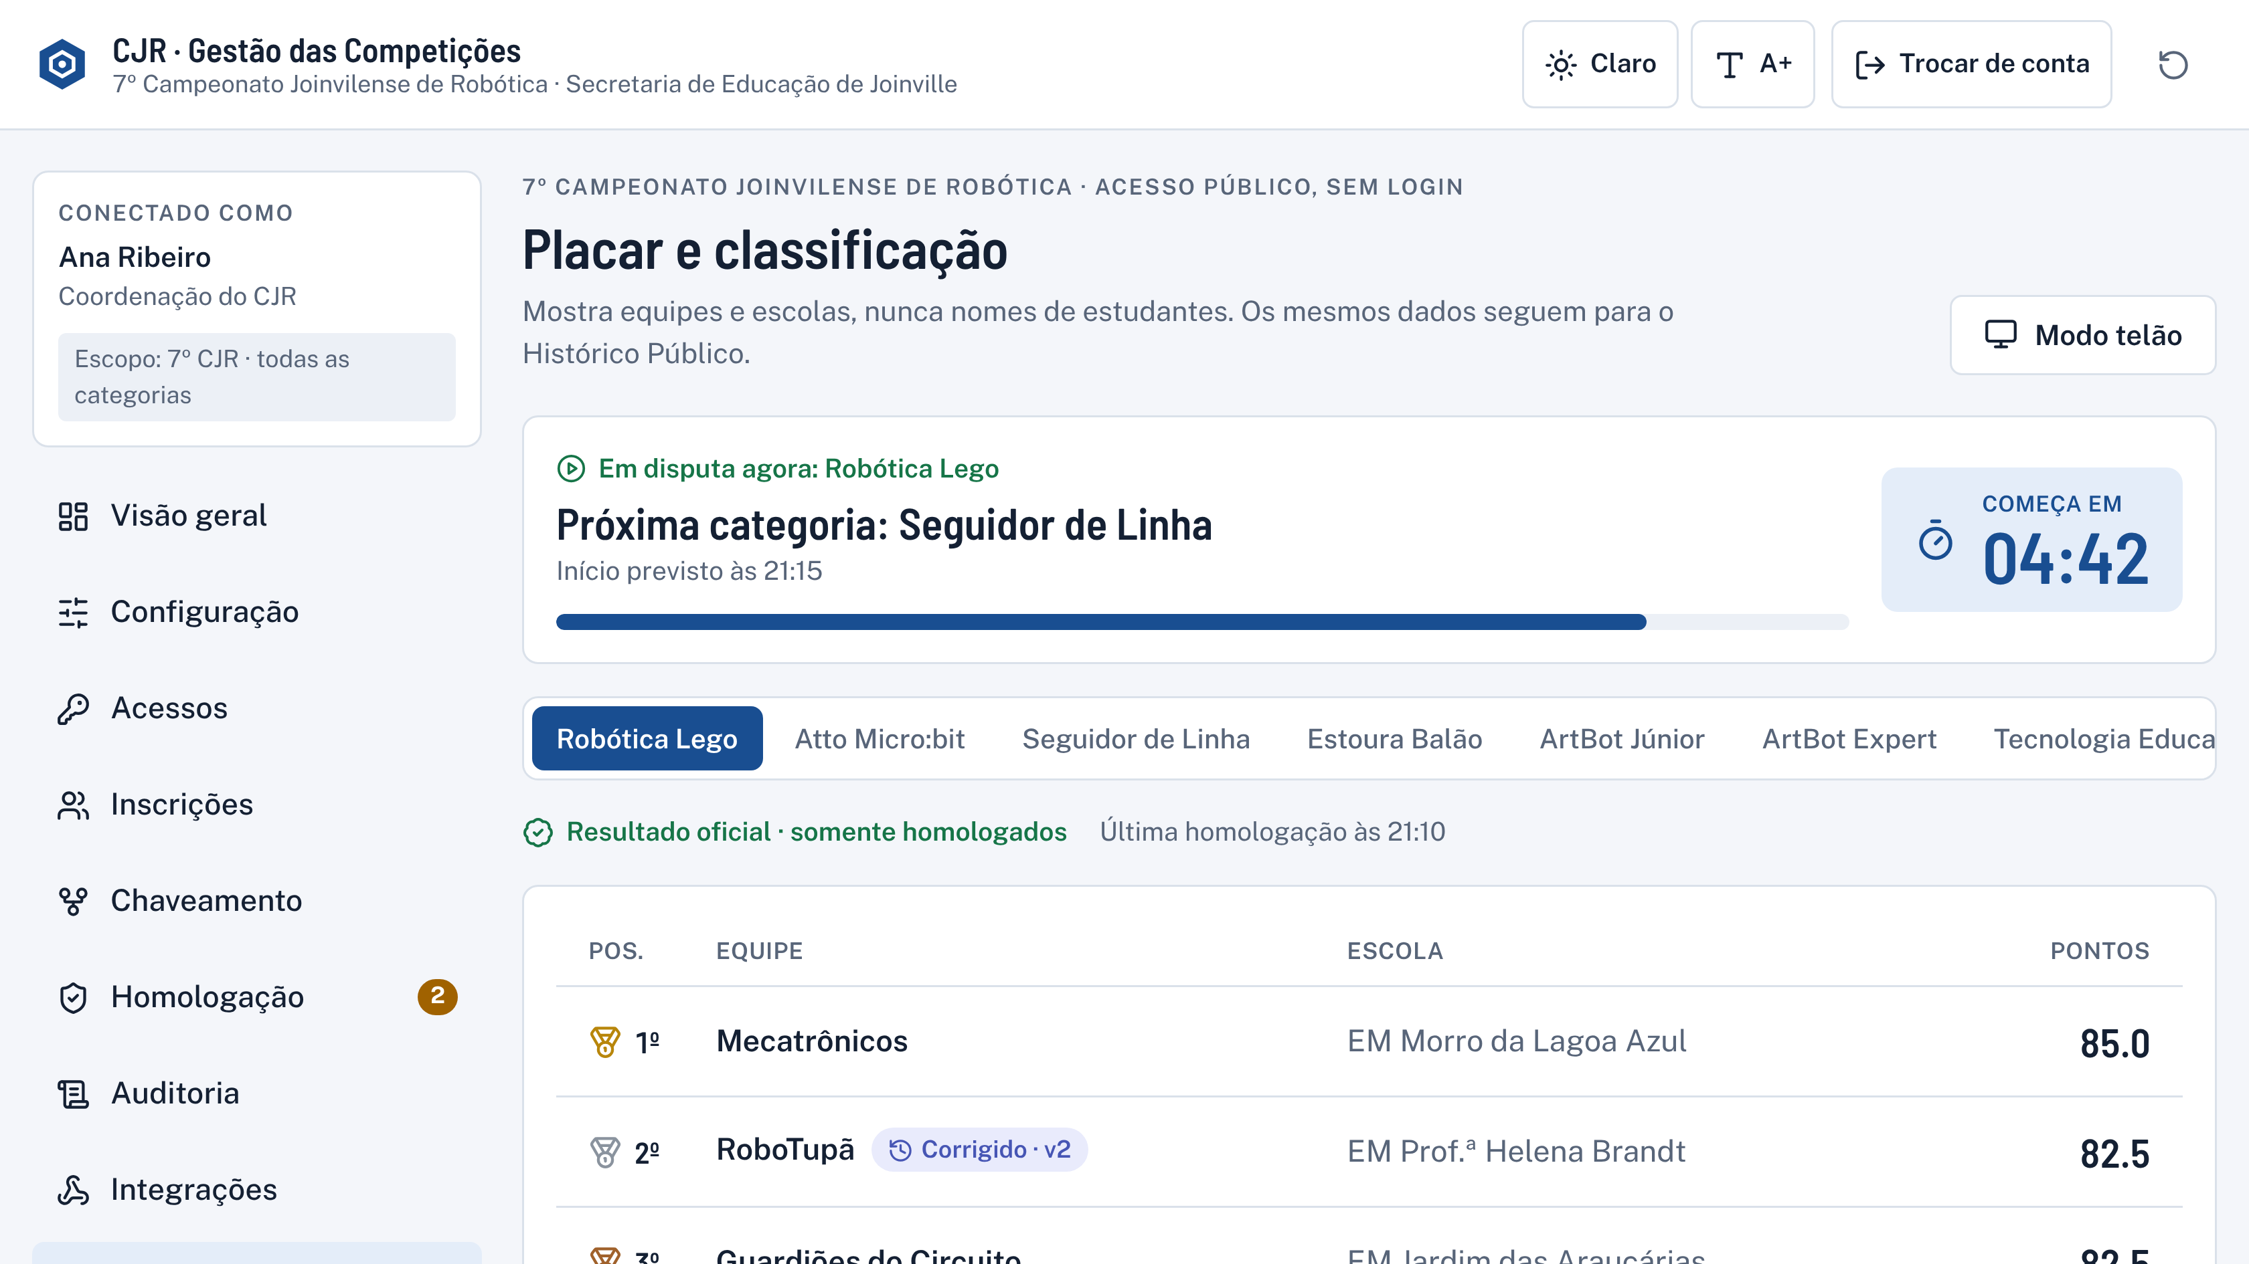
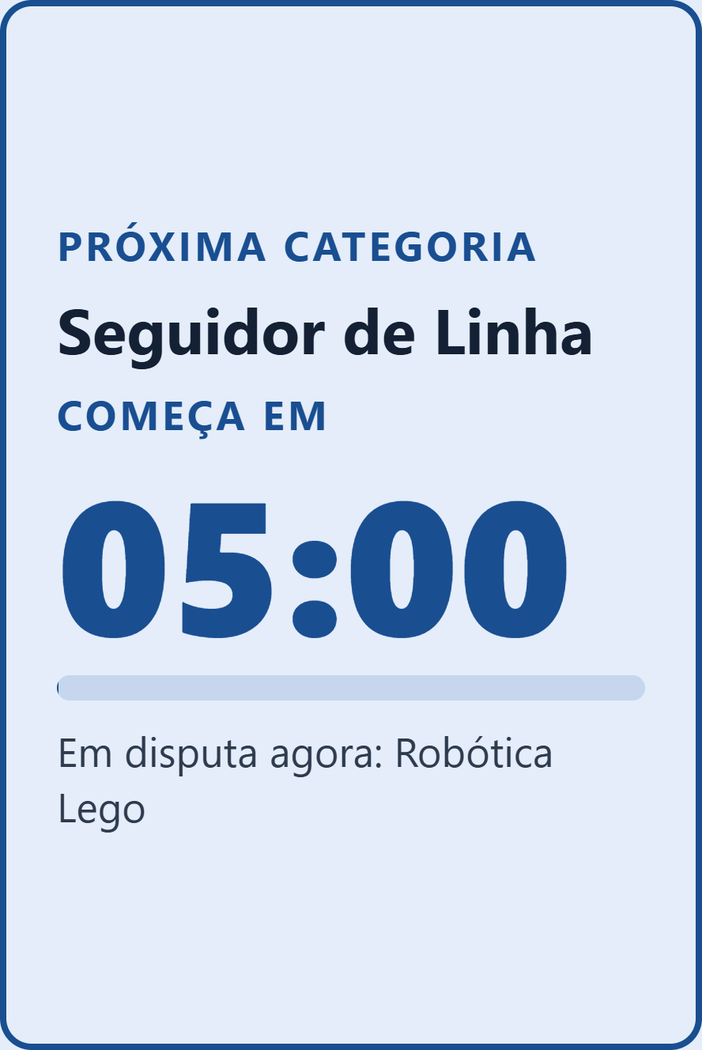
Placar oficial, ao vivo
TELA · PLACAR PÚBLICO
Só resultados homologados, selo de correção e modo telão para o ginásio.
Notes:
3:05 a 3:30 (25 s). “O placar público mostra só resultados homologados, com o selo de correção quando houver. O contador indica quanto falta para a próxima categoria começar: no ginásio, todo mundo sabe o que vem a seguir.” O contador à direita está rodando ao vivo. Se a demo estiver no ar, abram o Modo telão por 3 segundos.

Slide 12
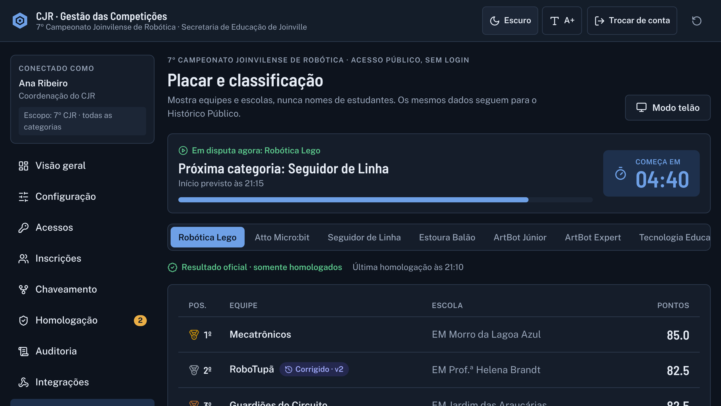
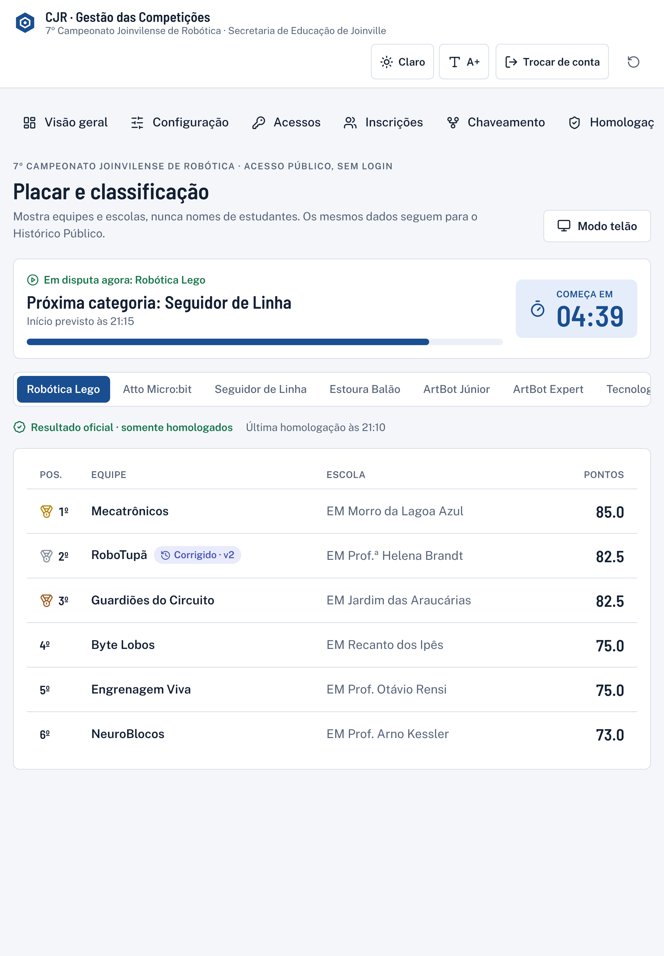
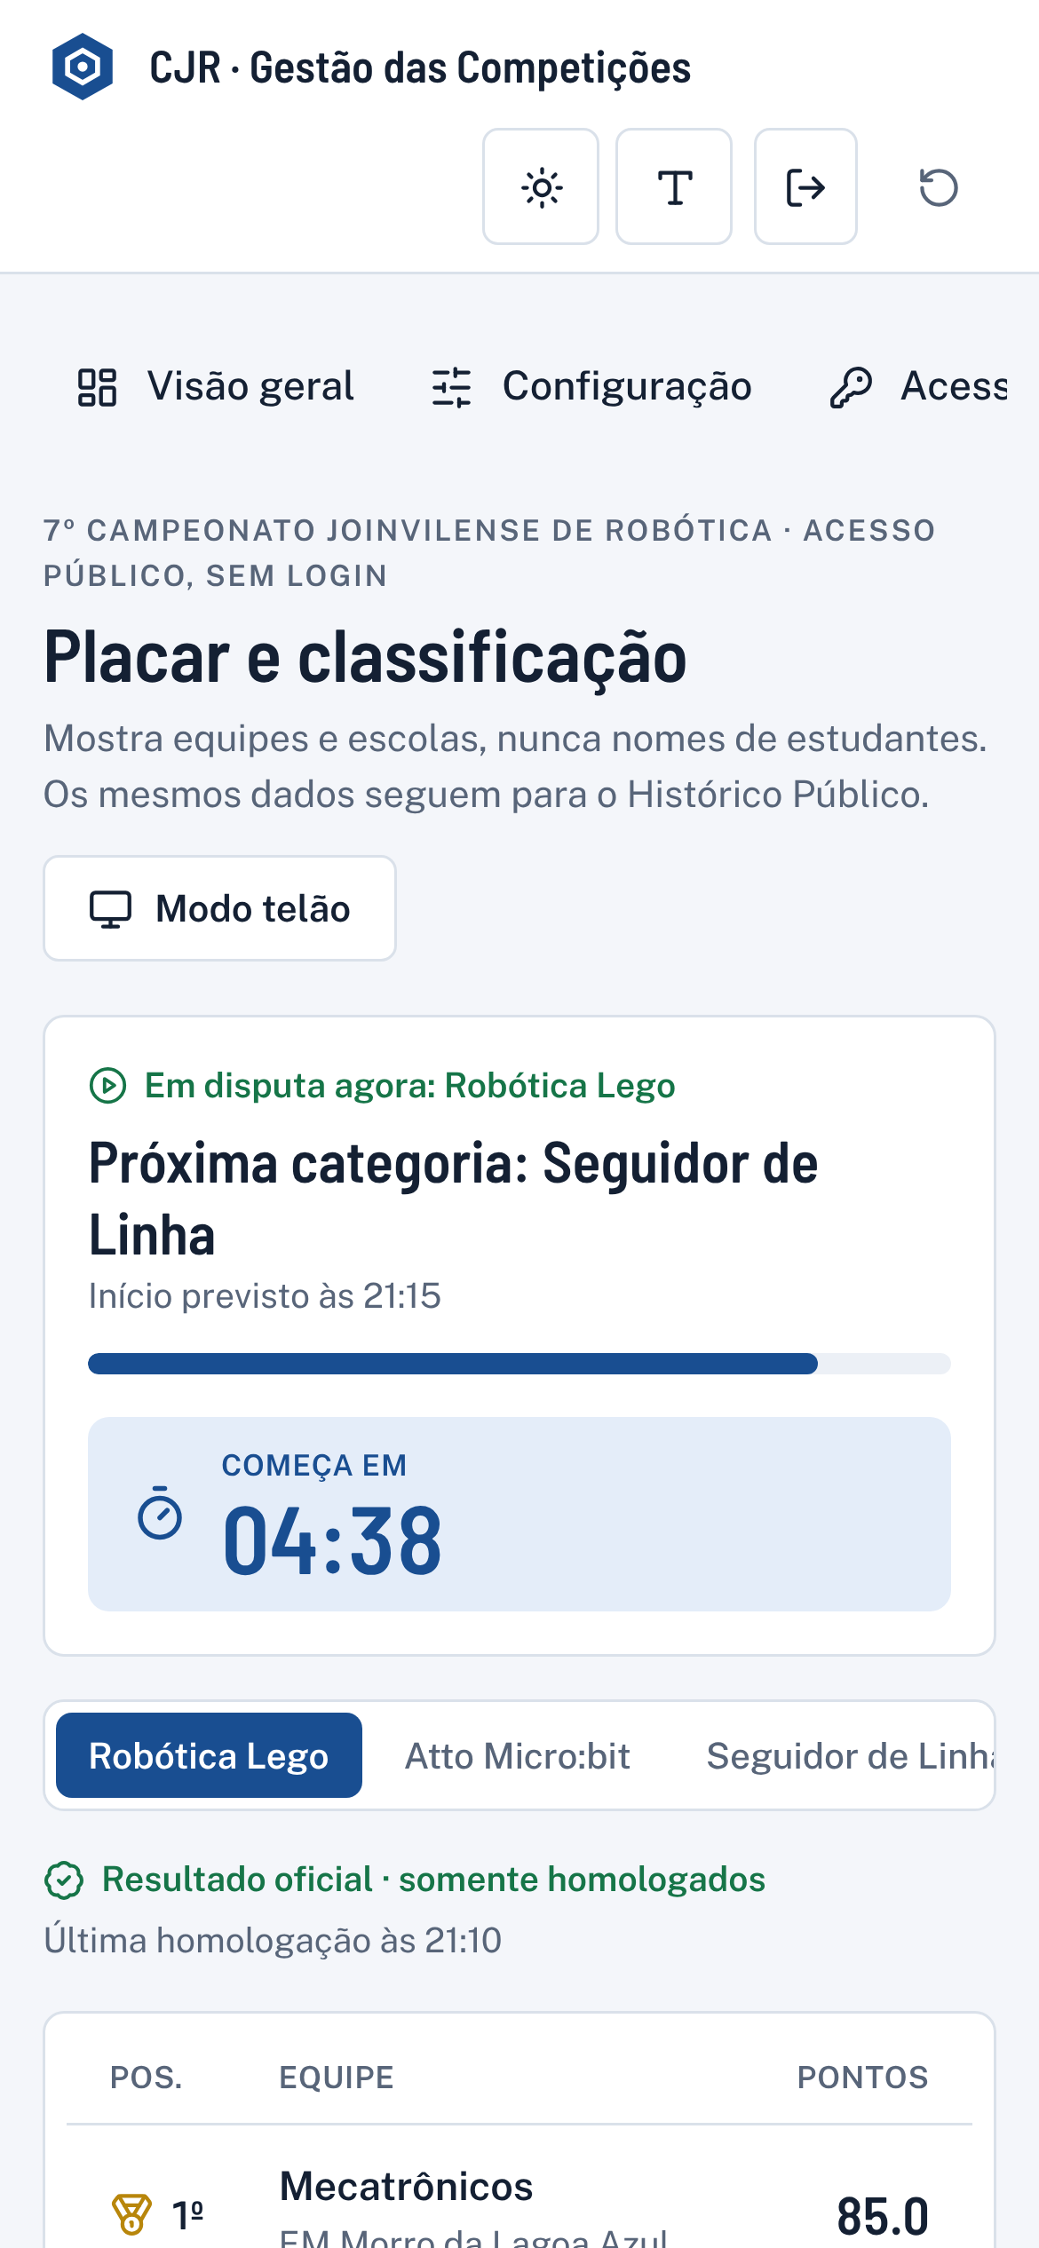
Qualquer tela, claro ou escuro
RESPONSIVO E ACESSÍVEL
Computador · tema escuro
Tablet
Celular
Botão claro/escuro e A+ para texto grande. Alvos de toque de 44 px, teclado e status sempre com texto.
Notes:
3:30 a 3:40 (10 s). “Funciona no computador da Secretaria, no tablet da banca e no celular do juiz. Tem tema claro e escuro e um botão para aumentar o texto.”

Slide 13

Cada desafio é dono do seu dado
ARQUITETURA E INTEGRAÇÃO
Desafio 01
API
Desafio 02 · nós
Evento
Desafio 03
Edição e escolas
Regras e resultados
Histórico público
Consumimos edição e escolas; não duplicamos.
Publicamos resultado.homologado com versão.
Escala por edição, com placar em cache.
Notes:
3:40 a 4:00 (20 s). “Não cadastramos escolas: elas são dado do Desafio 01, e duplicar criaria a divergência que queremos evitar. Quando um resultado é homologado, sai um evento com versão para o Histórico Público, do Desafio 03. Uma API REST versionada e o placar em cache permitem crescer edição após edição.”

Slide 14
Mais tempo para a robótica, menos para planilhas
IMPACTO NAS ESCOLAS
Estudantes
Professores
Secretaria
Resultado oficial na hora, e confiável.
Inscrição sem surpresa de inelegibilidade.
Histórico confiável e auditoria para qualquer contestação.
Notes:
4:00 a 4:20 (20 s). Uma frase para cada público. Fechem com: “O campeonato passou de 28 para mais de 300 estudantes. Nesse tamanho, o que mantém a confiança é saber de onde veio cada ponto.”

Slide 15
Pronto para evoluir até a 7ª edição
PRÓXIMOS PASSOS
Back-end real: API REST + PostgreSQL
Login único com os Desafios 01 e 03
Modo offline no celular do juiz
Pesos e desempate do edital oficial
Código e documentação
github.com/mauricioasor/cjr-gestao-competicoes
Uso de IA
Claude apoiou análise, código e roteiro. A equipe revisou e responde pelas entregas.
Obrigado! Perguntas? · [Nome da equipe]
Notes:
4:20 a 4:35 (15 s). Leiam os dois primeiros passos e a declaração de IA, que o regulamento exige. “Obrigado, ficamos à disposição.” Deixem este slide na tela durante as perguntas e usem o apêndice para responder.

Slide 16
Para as perguntas da banca
APÊNDICE
Demais telas do protótipo, regras de negócio, categorias e viabilidade técnica.
Notes:
Fora dos 5 minutos. Usem só para responder a perguntas.

Slide 17
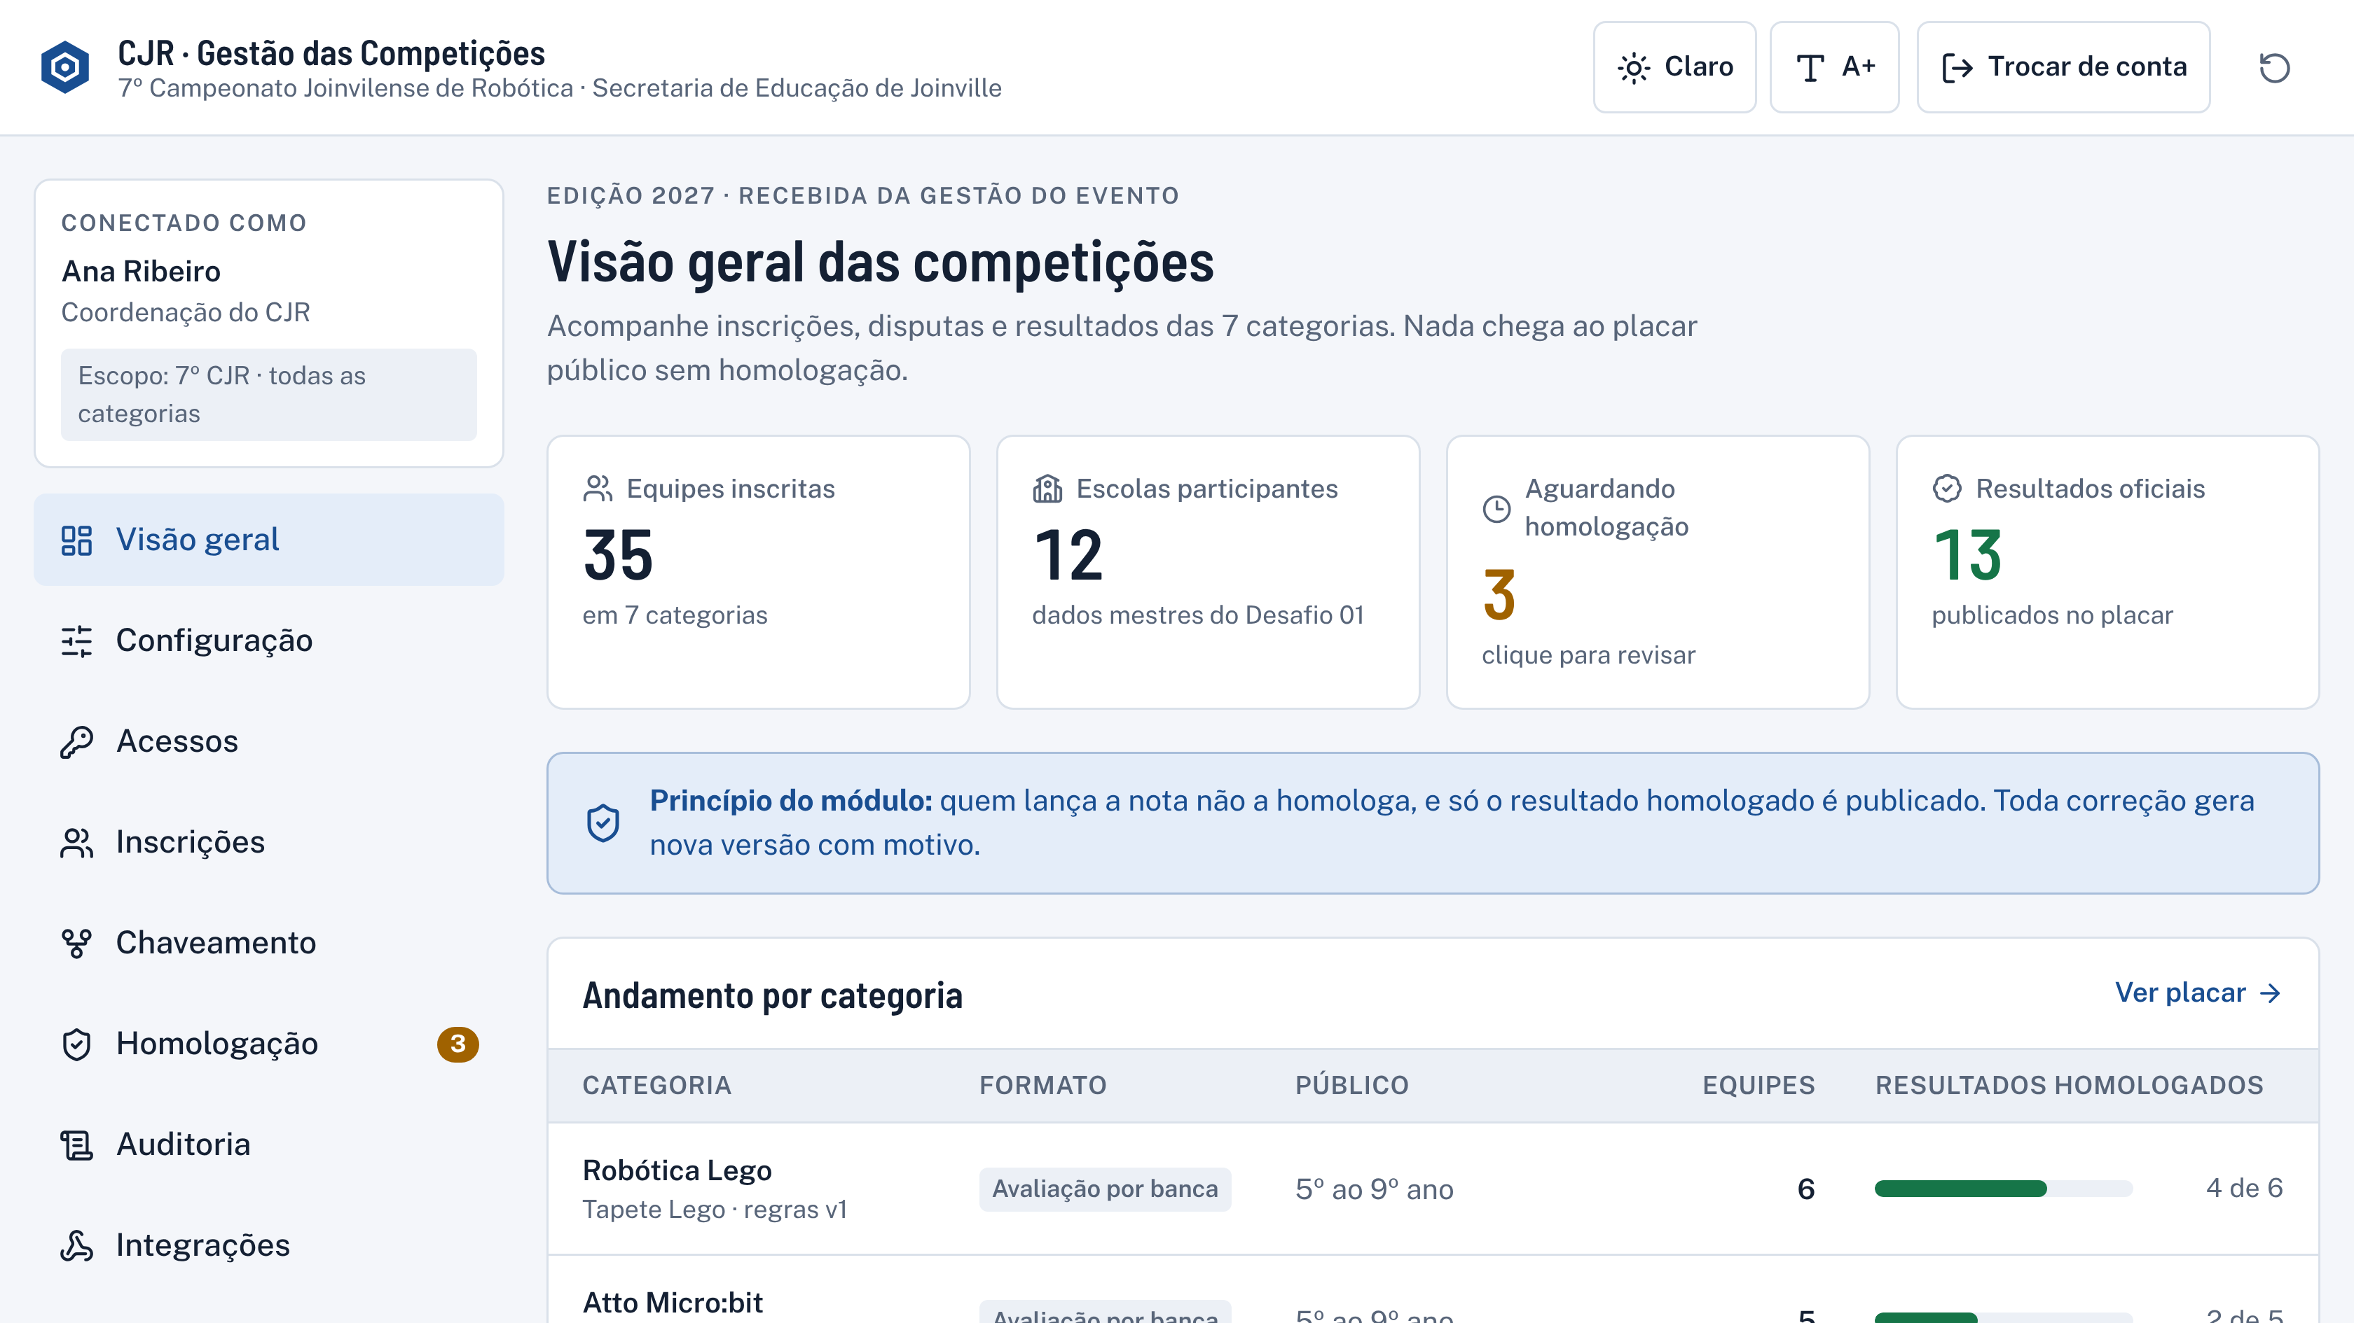
A edição inteira em uma tela
TELA · VISÃO GERAL
Notes:
Apêndice. Indicadores da edição e andamento das 7 categorias. O cartão de pendências leva direto à homologação.

Slide 18
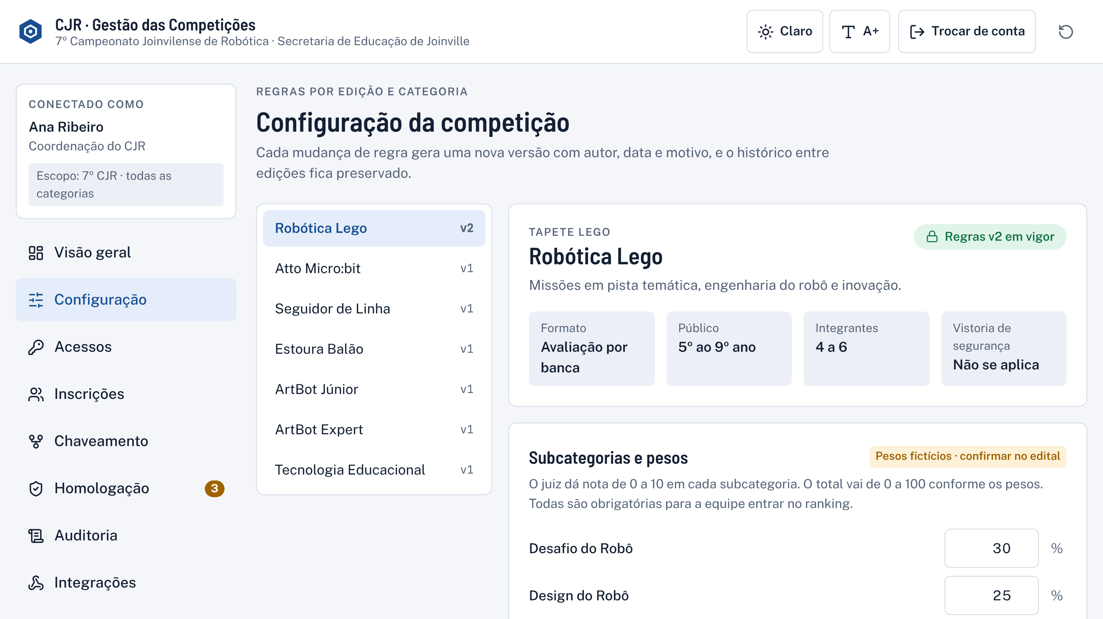
Regra mudou? Nova versão
TELA · CONFIGURAÇÃO
Notes:
Apêndice. Pesos editáveis que somam 100%, motivo obrigatório e histórico de versões com autor e data. Cada nota guarda a versão de regra com que foi lançada. Os pesos atuais são provisórios até o edital.

Slide 19
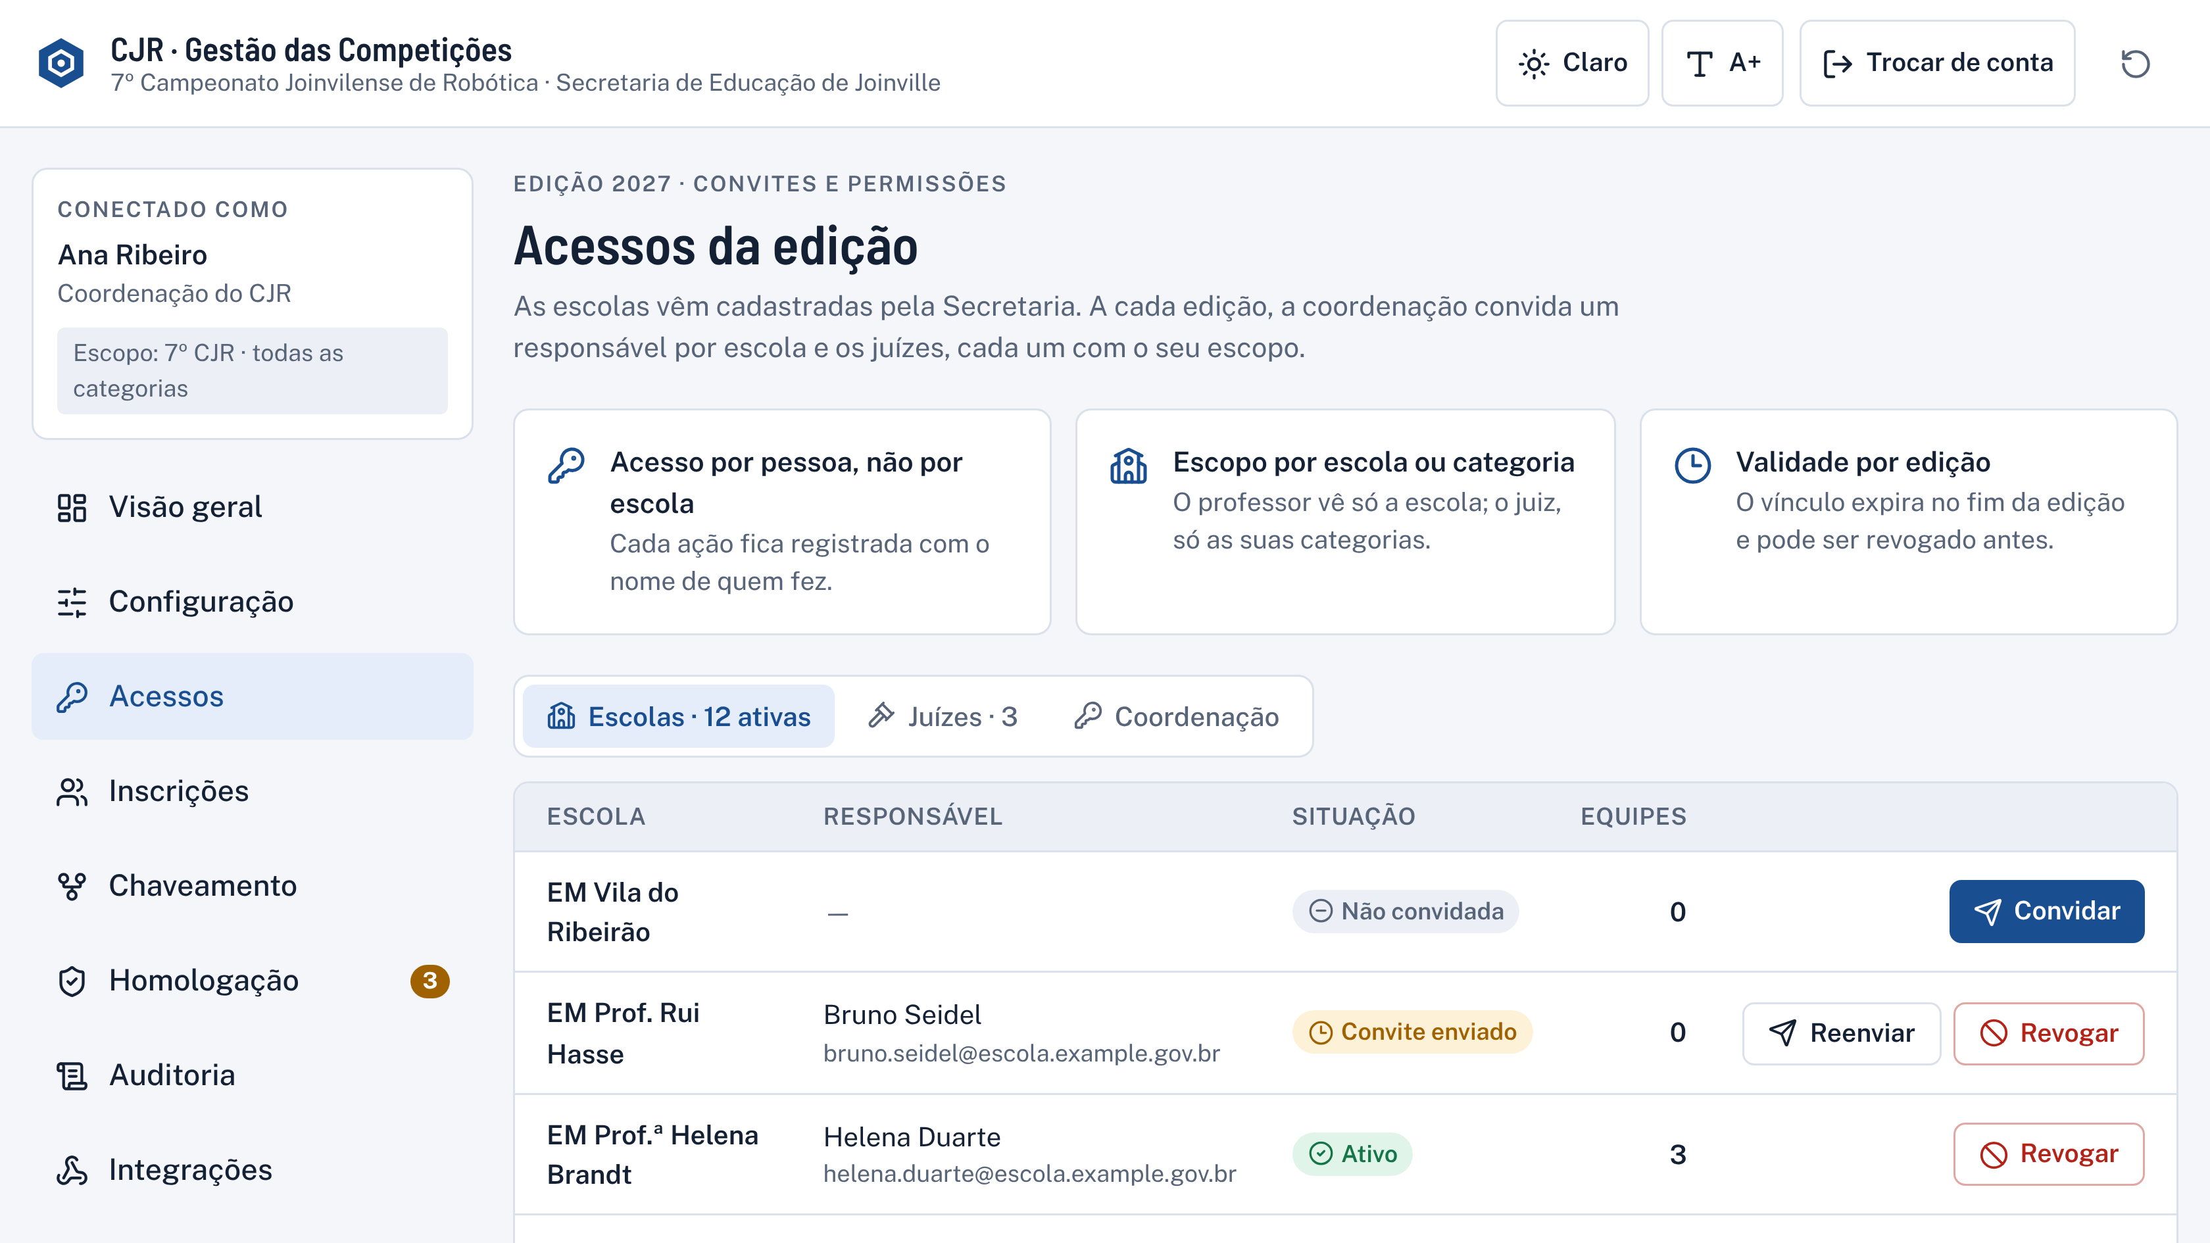
Convites e permissões da edição
TELA · ACESSOS
Notes:
Apêndice. A coordenação convida um responsável por escola e os juízes por categoria; pode reenviar ou revogar. Tudo vai para a auditoria.

Slide 20
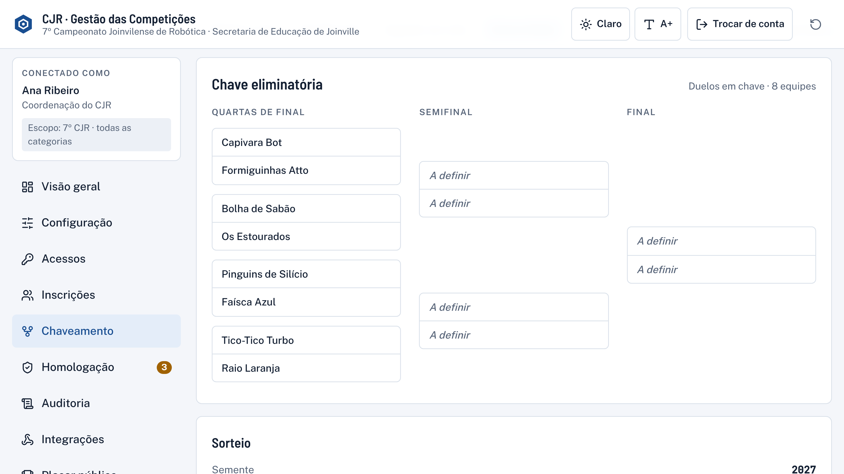
Sorteio com semente registrada
TELA · CHAVEAMENTO
Notes:
Apêndice. Com a mesma semente, qualquer pessoa refaz o sorteio e chega à mesma chave. Quem sorteia é a coordenação, não o juiz. Depois da primeira nota, o sorteio fica travado.

Slide 21
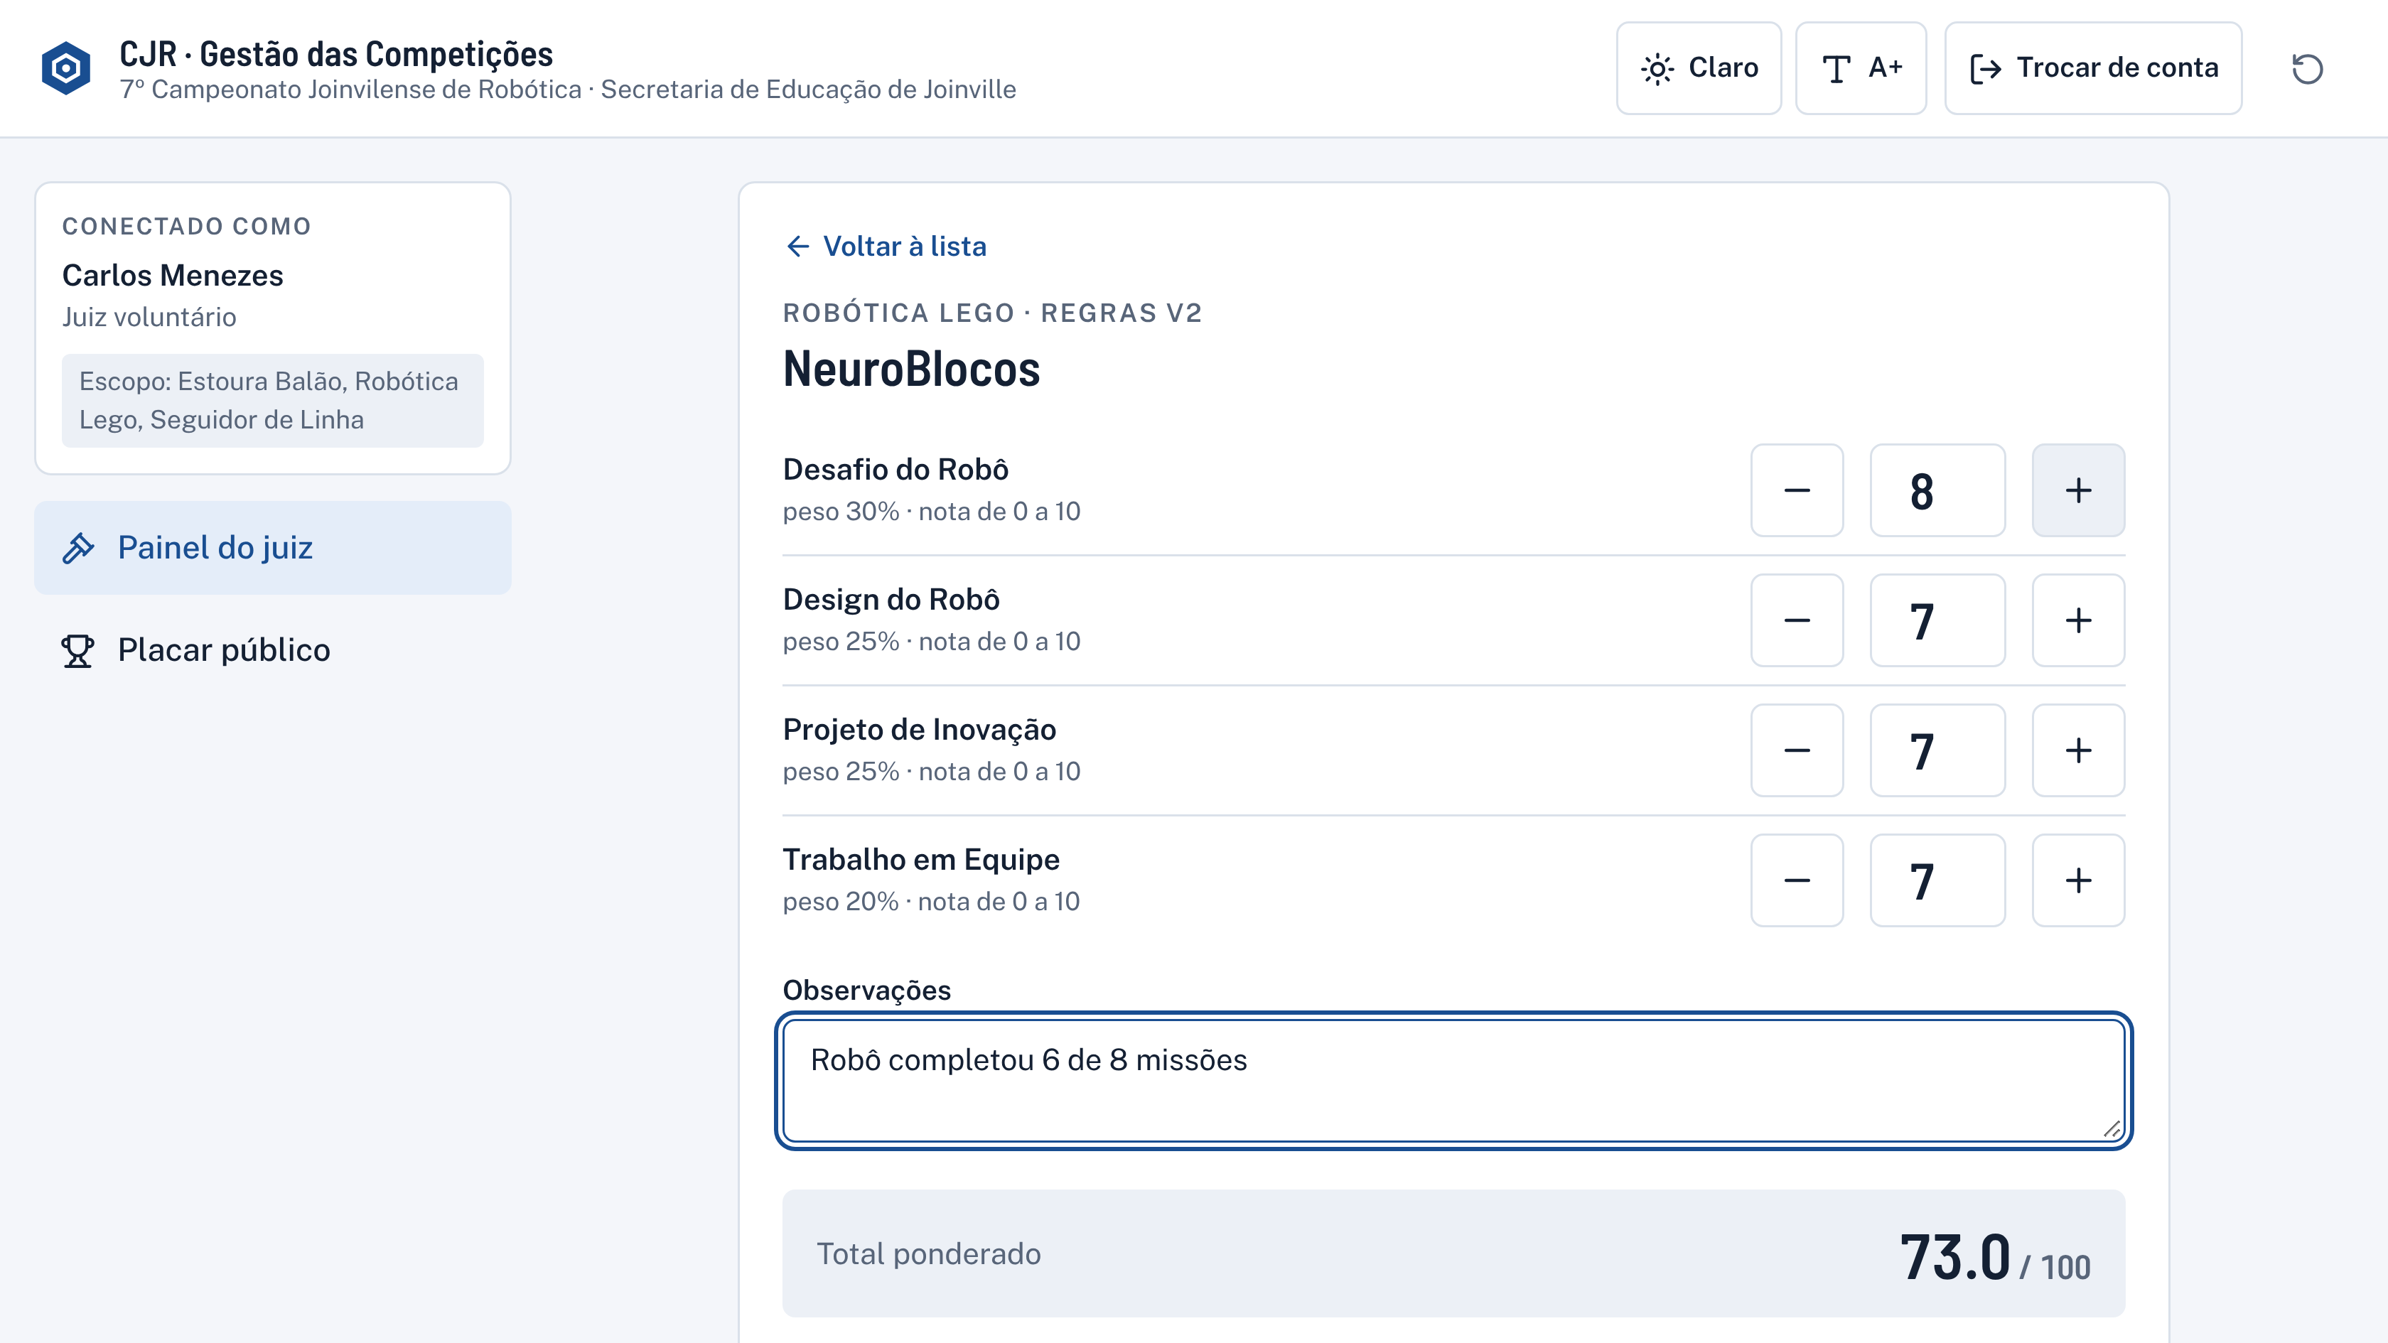
Nota por subcategoria
TELA · JUIZ · BANCA
Notes:
Apêndice. Nas categorias por banca, nota de 0 a 10 em cada subcategoria obrigatória, total ponderado de 0 a 100 e revisão antes de enviar. Nos ArtBots, a vistoria de segurança vem antes da nota.

Slide 22
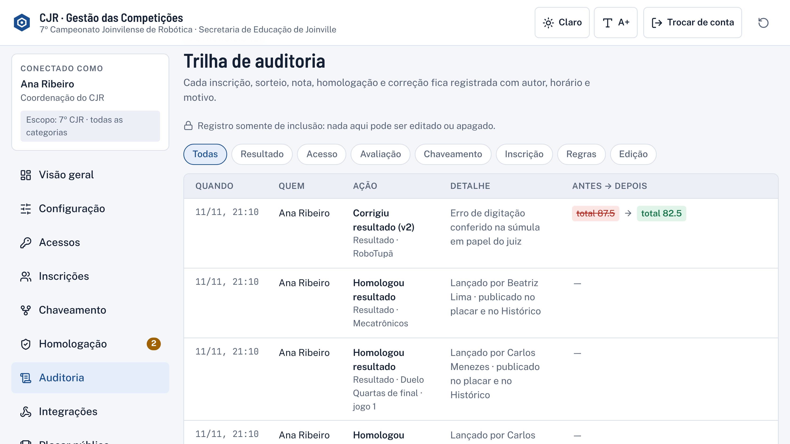
Quem fez o quê, e por quê
TELA · AUDITORIA
Notes:
Apêndice. Para a pergunta “e se uma escola contestar?”: filtrem por Resultado e mostrem quem lançou, quem homologou, quem corrigiu e o motivo. Registro somente de inclusão.

Slide 23
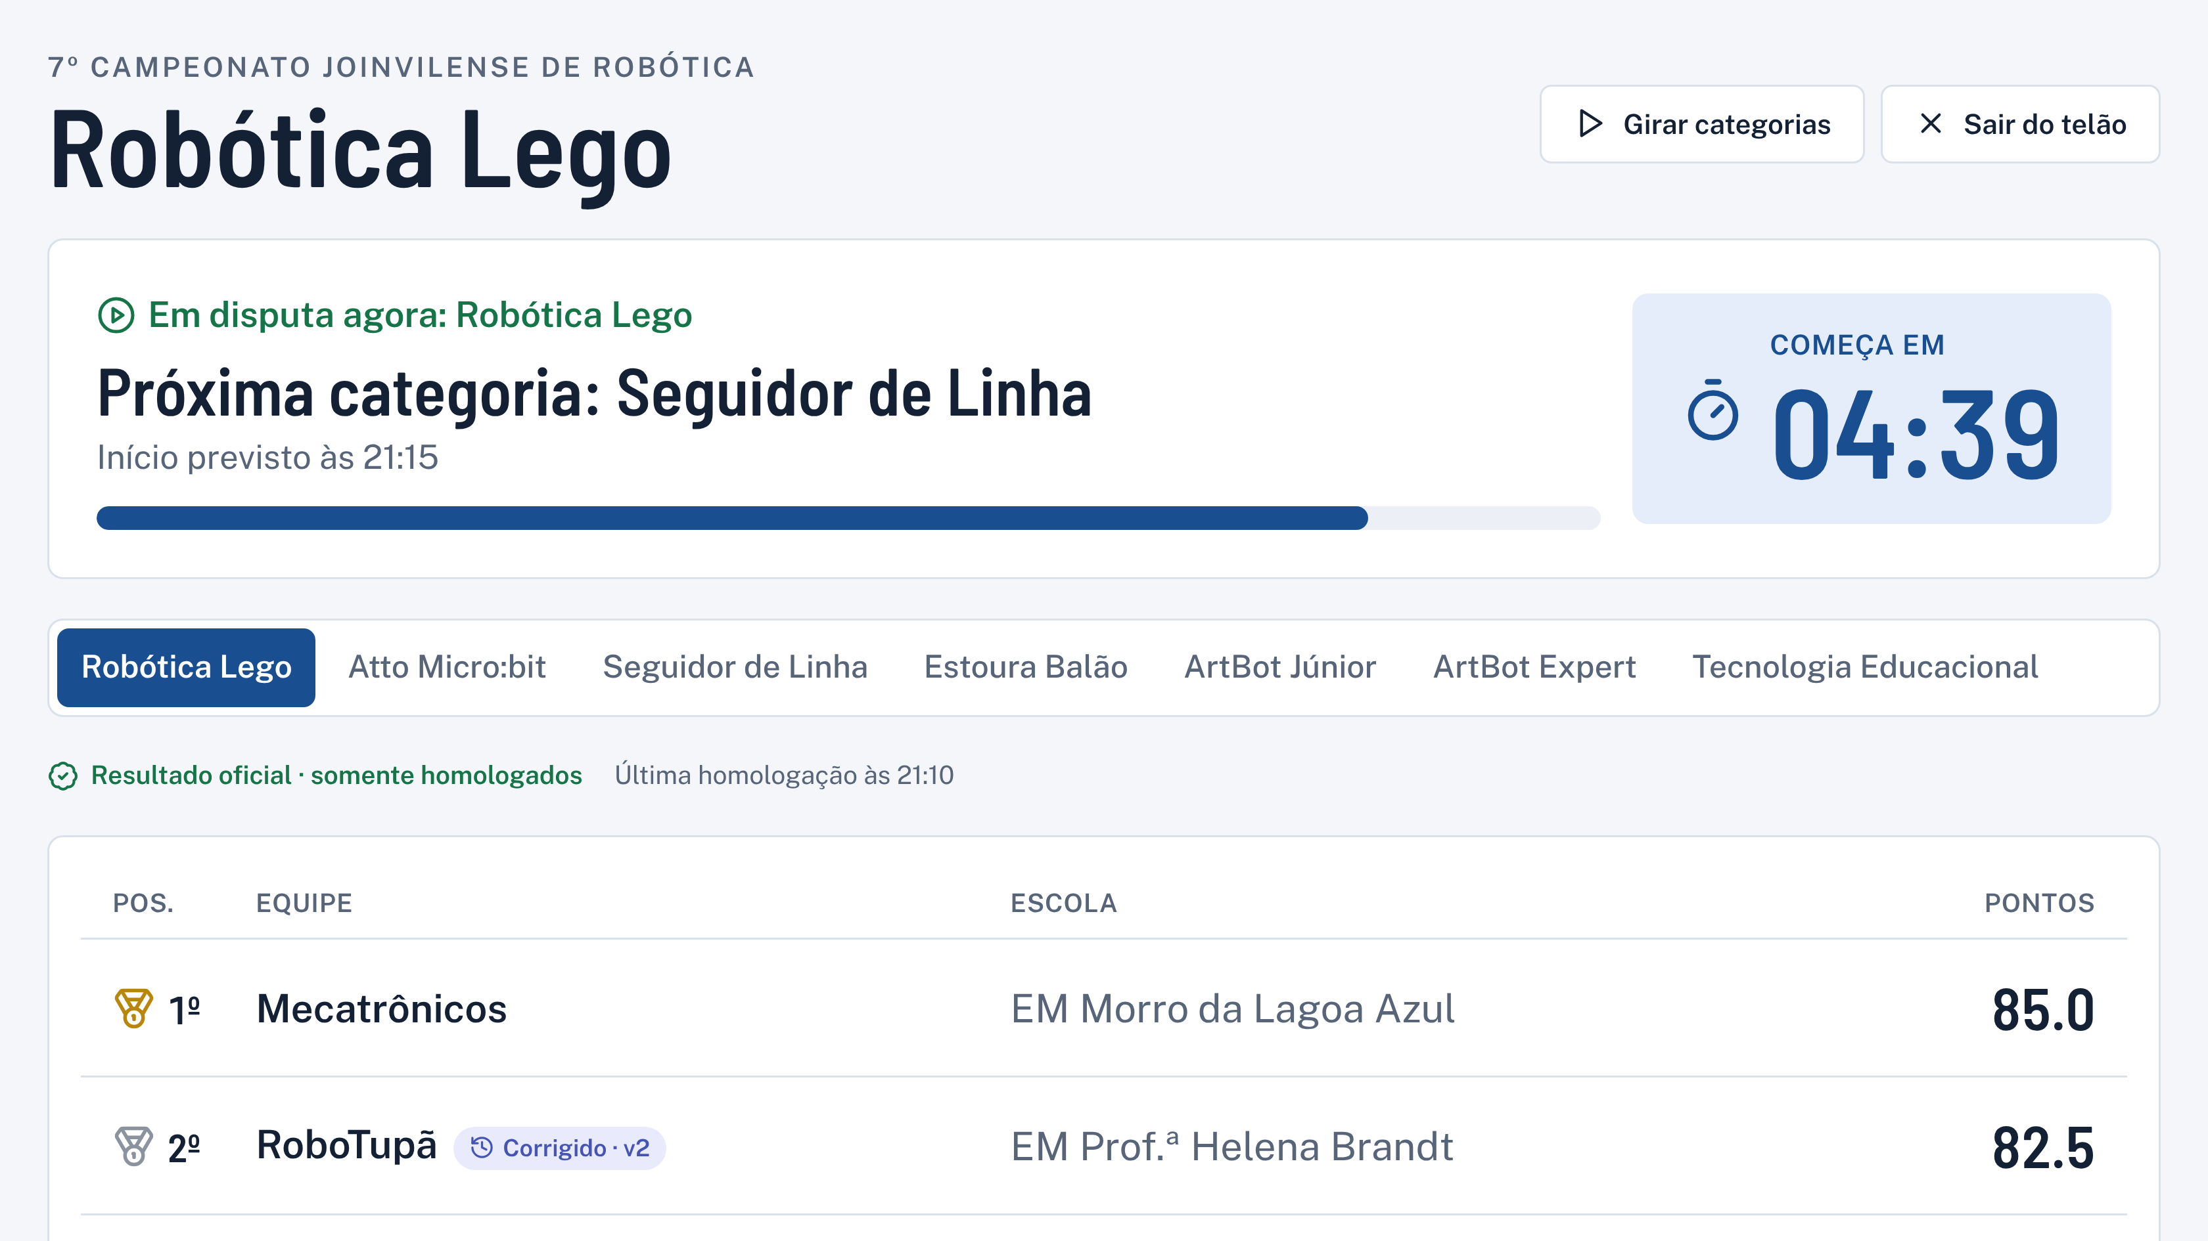
Modo telão para o ginásio
TELA · TELÃO
Notes:
Apêndice. Texto grande, contador da próxima categoria e rotação automática entre as 7 categorias a cada 8 segundos. Atualiza sozinho a cada homologação.

Slide 24
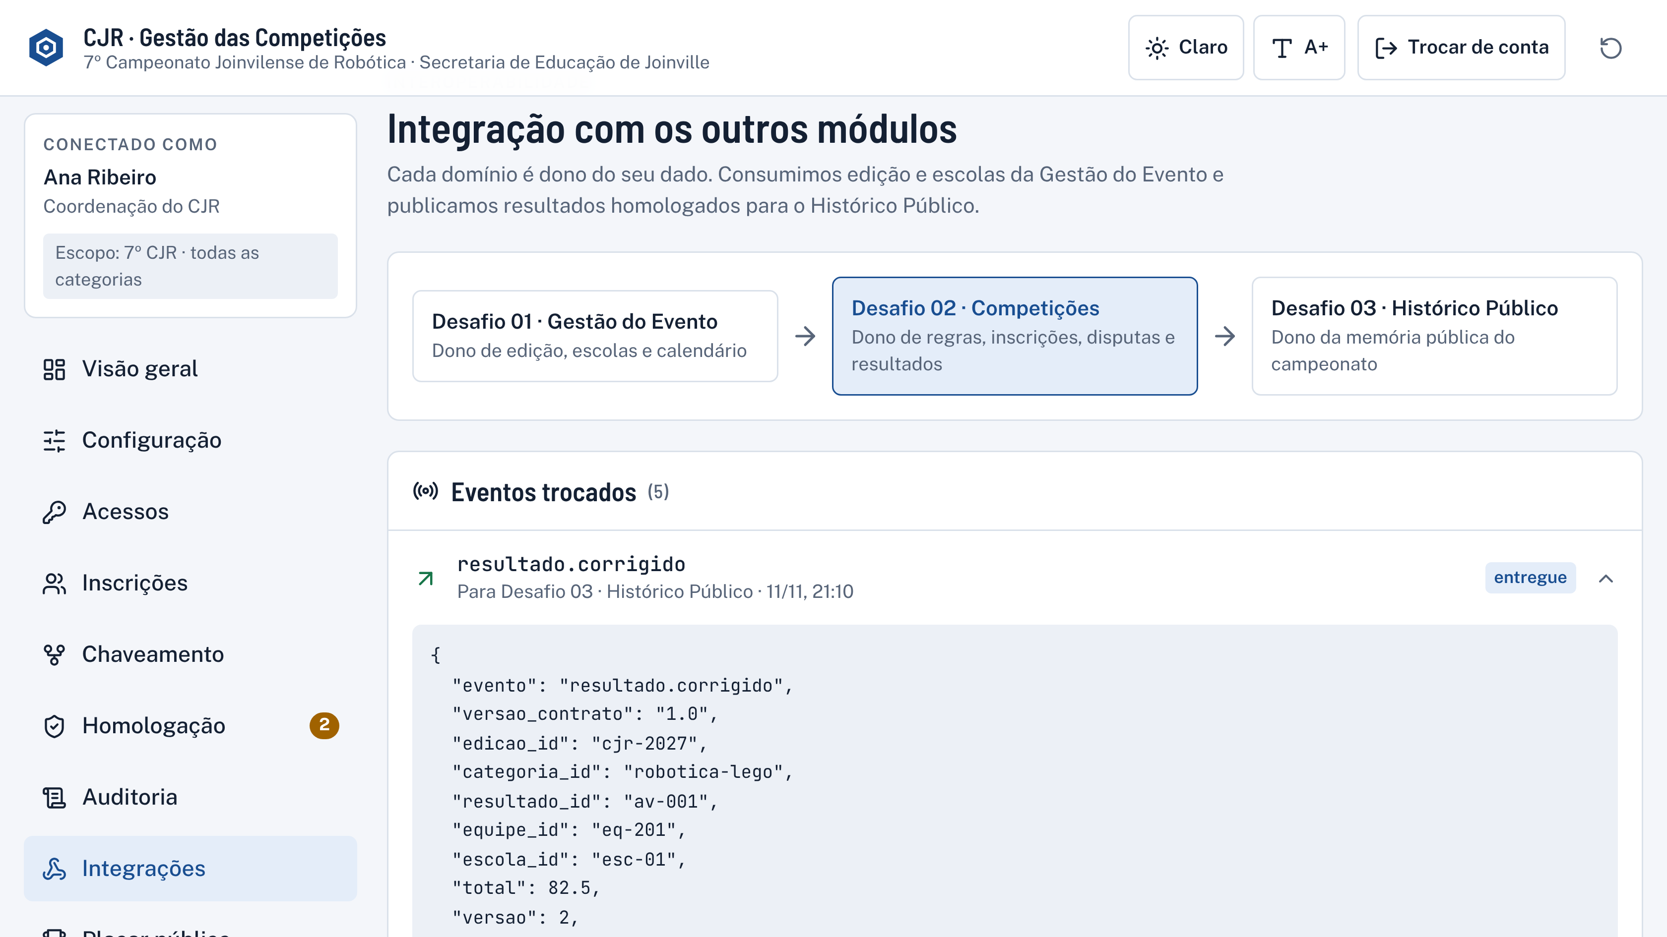
Eventos e API publicados
TELA · INTEGRAÇÕES
Notes:
Apêndice. Cada homologação ou correção gera um evento com o JSON exato que iria para o Histórico Público, com versão e chave idempotente. No protótipo, a entrega é simulada.

Slide 25
Sete regras sustentam o módulo
APÊNDICE · REGRAS DE NEGÓCIO
Regra | Nome | O que garante
RN01 | Segregação | Quem lança a nota não a homologa
RN02 | Fonte única | Placar e Histórico leem só homologados
RN03 | Imutabilidade | Correção gera nova versão com motivo
RN04 | Regras por edição | Mudança de peso ou critério vira versão
RN05 | Elegibilidade | Ano escolar ou EJA e tamanho da equipe
RN06 | IDs comuns | Edição, escola e equipe iguais nos 3 desafios
RN07 | Dados fictícios | Nenhum dado real de menores na demo
Notes:
Apêndice. Se a banca pedir as regras de negócio, mostrem esta tabela e a tela correspondente no protótipo.

Slide 26
Um módulo, vários formatos
APÊNDICE · AS 7 CATEGORIAS DO CJR
Categoria | Público | Equipe | Formato
Robótica Lego | 5º ao 9º ano | 4 a 6 | Banca, 4 subcategorias
Atto Micro:bit | 5º ao 9º ano | 4 a 6 | Banca, 2 subcategorias
Seguidor de Linha | 6º ao 9º ano | 2 a 4 | Tentativas na pista
Estoura Balão | 1º ao 5º ano | a confirmar | Duelos, 3 rounds
ArtBot Júnior | 5º ao 9º ano | a confirmar | Banca + vistoria
ArtBot Expert | EJA | a confirmar | Banca + vistoria
Tecnologia Educacional | Prof. e alunos | a confirmar | Banca: pôster e protótipo
Notes:
Apêndice. Mostra que entendemos a variedade real do campeonato. Pesos e itens “a confirmar” serão ajustados com o edital completo.

Slide 27
Simples de manter, pronto para crescer
APÊNDICE · VIABILIDADE TÉCNICA
Escala
Segurança e LGPD
Acessibilidade
API REST + PostgreSQL
Placar em cache
Várias edições no mesmo banco
Envio idempotente da nota
Acesso por perfil e escopo
Do aluno, só iniciais e ano
Placar sem nome de aluno
Auditoria só de inclusão
Tema claro e escuro
Botão A+ para texto grande
Teclado e foco visível
Status com texto, não só cor
Notes:
Apêndice. A carga real é modesta (cerca de 70 equipes por edição); o pico é o placar nas finais, por isso ele sai de cache. Protótipo em React, Tailwind e Vite.

